Slide 1
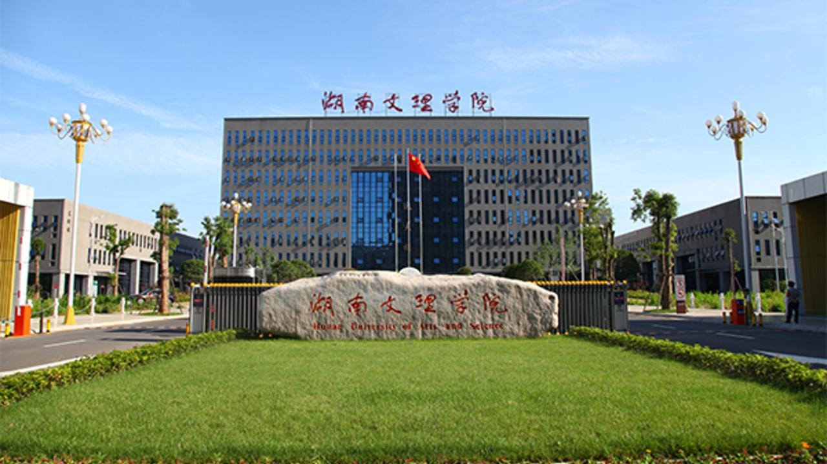
图书馆需求说明
2021.04
Library Requirements Statemente
指导老师：张栋
贺芳鑫（队长）苏玲俐 曾秋玉 谢朴风 高纪辉 胡宇卓
选中图片Delete，点击中间图标即可插入新图片

Slide 2
选中图片Delete，点击中间图标即可插入新图片
在此输入标题1
引言
在此输入标题2
任务概述
在此输入标题3
需求规划
目录
在此输入标题4
原型设计
在此输入标题5
数据库
CONTENTS
在此输入标题6
运行环境规定

Slide 3

选中图片Delete，点击中间图标即可插入新图片
第一章引言
01
编写目的
随着计算机技术日渐成熟，其强大的功能已为人们所接受，并已进入人类社会的各个领域，发挥着越来越重要的作用。使用计算机对打卡进行管理，具有手工管理所无法比拟的优点，其检索迅速、查找方便、可靠性高、存储量大、保密性强、寿命长、成本低等优点不仅能够极大地提高打卡管理的效率，而且还能够促进科学化、正规化管理。软件需求规格说明描述了“i打卡”1.0版本的软件功能性需求和非功能性需求。编写本报告的目的是明确本系统的详细需求，为了让用户和软件开发者双方对该开发软件的初始规定有一个共同的理解，使之成为整个项目中软件产品开发设计与实现的根据，也是软件产品的测试和验收的依据.

Slide 4
预期读者
MULTI-TEXT PAGE
用户
帮助用户确定需求
测试人员
产品功能及系统功能
开发人员
帮助开发人员明确需求规格
文档编写人员
业务规则和用户文档
项目经理
明确状况及软件质量

Slide 5
项目
THREE-COLUMN TEXT
1
需求背景景
2
系统用途
3
系统开发人员
随着计算机技术不断应用和提高，以及校园信息化的提高，图书馆希望有一个可行性的打卡系统，可以做到及时更新完善相应的信息库，确保信息库资源完整、准确、规范，做到随时需要、随时统计、随时提供，逐步实现打卡系统的实时化、人性化、合理化。
本系统利用相应的安卓平台，帮助图书馆智能化地管理学生打卡的运作，从而提高图书馆管理的效率。
本系统将由代码要敲队团队完成从可行性分析，需求分析，实现，调试等一系列过程。

Slide 6
参考资料
REFERENCES
《软件需求工程：原理和方法》 金芝等
《需求管理：需求开发与系统工程各领域的接口》 柯林·胡德、西蒙·维德曼、斯坦凡·菲什廷格、乌特·保茨
《软件工程与UML案例分析》（第三版）何晓蓉
《软件项目管理》 张念
《软件工程》 齐治昌、谭庆平、宁洪
《软件构建之法》（第三版）邹欣

Slide 7

选中图片Delete，点击中间图标即可插入新图片
第二章任务概述
02
产品标识
软件名称：打卡（小程序）
软件版本：1.0
产品logo

Slide 8
目标
.
本软件的目标是使图书馆打卡小程序管理电子化、系统化、简单化，以节省图书管理方面不必要的资源浪费。该管理系统的最终用户为终端用户，管理人员和其他相关人员。本小程序包括了学生在图书馆内自习或者阅读书籍进行打卡的一般功能。还包括一些其他的打卡辅助功能，诸如打卡记录的存储累加，学生们打卡时长的排行等。
目标还包括：
1.减少人力资源的使用和降低管理费用;提高信息准确度和可靠性;.
2.给学生提供准确的数据，让他们更好参考了解自己的学习历程;
3.建立高效的信息传输和服务平台，提高信息处理速度和利用率;
4.系统设计优良，界面设计精美、友好、快捷，人性化设计，后台管理功能强大效率高;
5.更简便、信息化程度更高的图书打卡流程;

Slide 9
用户特点
.
管理员：管理员就是该系统的系统管理员，主要职能是负责整个小程序系统的正常运行使用，该角色能使用本系统全部功能，包括管理系统管理员还有用户管理员还有所有用户，管理所有管理员信息，管理打卡信息，管理用户信息。
用户：用户就是本校的注册师生。所有该角色只能使用部分功能，包括自习打卡，阅读打卡。所有注册用户都有一张具有自己信息的学生证，借书打卡时通过扫描学生证上的注册信息，能在系统数据库中找到该用户为合法注册用户时，可以借书完成打卡；数据库中产生一条该用户的借书打卡记录，读者可以进入小程序，查看自己的信息修改登录密码以及打卡信息。

Slide 10
待开发的功能
TWO-COLUMN COMPARISON
自习打卡
（1）定位打卡
（2）扫码打卡
（3）打卡历史记录
（4）打卡时长累加
（5）打卡排行榜
（6）打卡周\月报
阅读打卡
（1）扫描学生证打卡
（2）打卡历史记录
（3）打卡书籍数目累加
（4）阅读排行榜
（5）阅读周\月报

Slide 11
限制与约束
TWO-COLUMN COMPARISON
假设的前提条件
约束条件
本打卡小程序主要用于高校的图书馆,所以本系统实现的前提是图书馆具有一定数量的图书读者，会进入图书馆自习或者阅读。此外,假设本系统的读者和管理员都有自己的固定账号可以登入权限范围内的界面。
1、小程序中的打卡功能能够正常使用，实现学生们的打卡要求。
2、安全可靠，程序管理能够自动生成当日打卡信息。
3、该程序必须确保对数据进行完全保护，以避免未经授权的访问，所有的访问都要登入。
4、界面友好，操作简单。
5、软件程序开放性好，结构灵活，可扩充，易维护。
6、遵循总体设计方案对它的约束，在其实施的各个阶段都要服从它的一些规定，包括功能设计、系统配置和计划。

Slide 12
03
第三章节需求规划
Demand planning

Slide 13
03
术语定义及编写说明
缩写、术语 | 解释
打卡 | 本项目的标示名称
CO | clock out—打卡
User | 用户群体，在此指学校学生
CP | 后台，主服务器
Data | 内容提供商，在此主要指提供历史打卡数据的图书馆数据库
Require | 代表小程序中用户请求，具体定义根据具体操作会有不同
Respse | 代表小程序中的系统对用户请求的反馈，具体定义根据具体请求会有不同
History | 代表小程序中用户打卡历史，记录用户的所有历史打卡记录

Slide 14
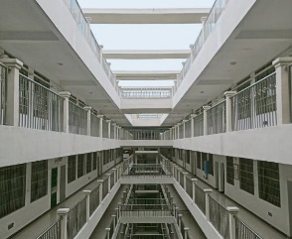
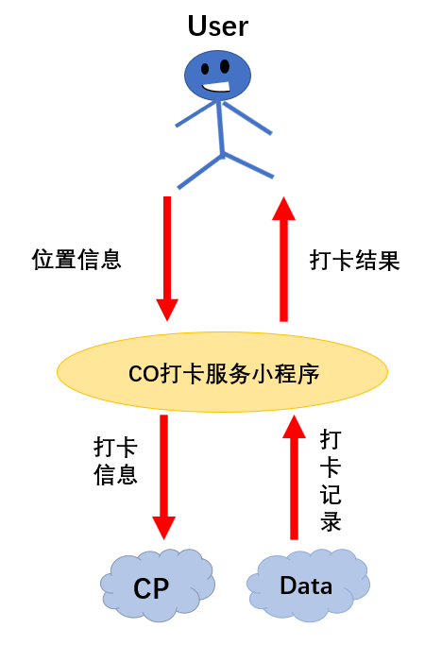
业务流程
若新插入图片无样式，选择左边的图片Ctrl + Shift +C复制，再选择新图片Ctrl + Shift +V 粘贴
operation flow
用户进入打卡小程序通过手机定位信息在馆内进行打卡，位置信息传递到服务器，收到指令，完成打卡，用户向终端发送请求，查看历史打卡记录，服务器接收到请求通过数据库将数据展示给用户。

Slide 15
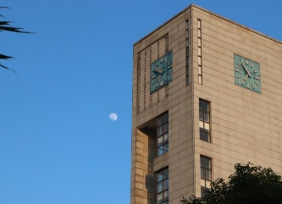
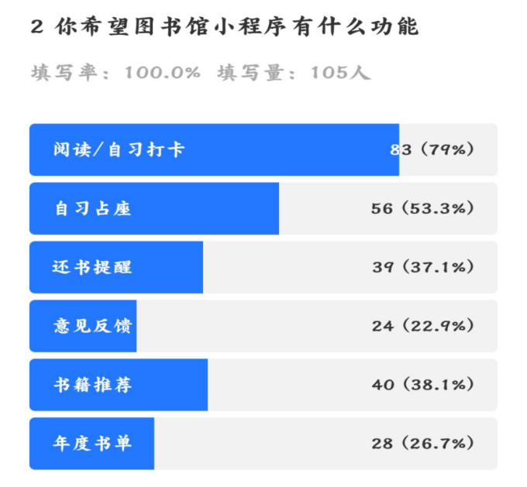
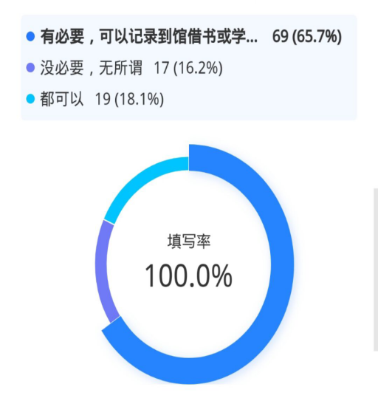

市场调研
若新插入图片无样式，选择左边的图片Ctrl + Shift +C复制，再选择新图片Ctrl + Shift +V 粘贴
TWO-COLUMN PICTURE
在程序开发之前，我们对广大学生群体用户以问卷的形式进行了调研，结果如下
怎么更换左侧符中间的图标上传您自己伸压缩，请点击图片格式菜单，“裁剪“标签下点击“填充”
调查结果显示，大部分的学生用户群体对于打卡这一功能是十分赞许和期待的，明确了用户需求，这对项目的设计和开发有极大的帮助
怎么更换右侧的照片？选中它，“ Delete “ 删除，然后点击占位符中间的图标上传您自己的照片即可；如果照片有拉伸压缩，请点击图片格式菜单，“裁剪“标签下点击“填充”

Slide 16
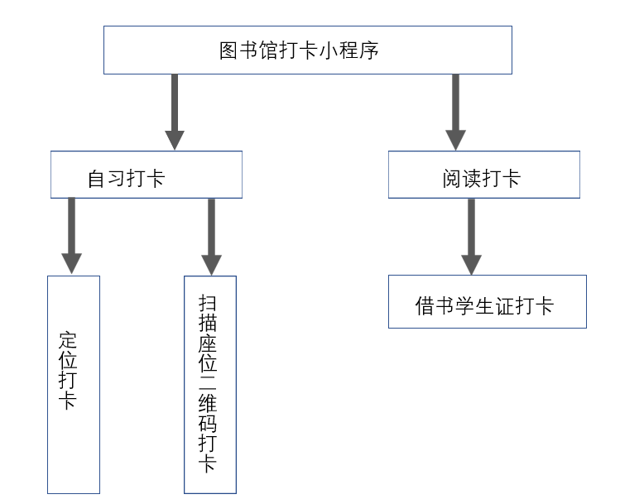
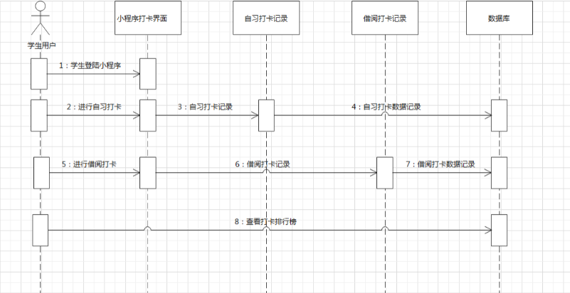
03
打卡功能：系统功能架构

Slide 17
03
功能模块划分
名称、标识符 | 登录
功能描述 | 用户输入用户名和密码进入小程序
优先级 | 高
输入 | 用户名（学号），密码（初始身份证后六位，可修改）
输出 | 小程序界面

Slide 18
03
功能模块划分
名称、标识符 | 自习打卡（定位打卡）
功能描述 | 通过手机定位，在图书馆范围内完成定位打卡
优先级 | 高
输入 | 点击定位打卡
输出 | 图书馆定位界面

Slide 19
03
功能模块划分
名称、标识符 | 自习打卡(扫描座位二维码)
功能描述 | 通过座位二维码，手机扫描完成自习打卡
优先级 | 高
输入 | 扫描二维码
输出 | 扫描成功界面

Slide 20
03
功能模块划分
名称、标识符 | 自习打卡时长累加
功能描述 | 统计自习时长
优先级 | 高
输入 | 点击开始
输出 | 进入开始计时界面

Slide 21
03
功能模块划分
名称、标识符 | 自习打卡排行榜
功能描述 | 根据个人历史自习时长数据，对比全校其他学生用户的相应数据，生成排行榜，通过排行榜了解自己的自习名次。
优先级 | 高
输入 | 点击排行榜，选择自习打卡
输出 | 进入自习打卡排行榜界面

Slide 22
03
功能模块划分
名称、标识符 | 自习打卡周\月报
功能描述 | 根据属于个人的近一周\一个月的自习情况，生成自习周报\月报。
优先级 | 高
输入 | 点击周\月报，选择自习打卡
输出 | 进入自习打卡周\月报

Slide 23
03
功能模块划分
名称、标识符 | 阅读打卡
功能描述 | 借阅书籍时，使用电子学生证进行打卡，后台记录借阅数目
优先级 | 高
输入 | 扫描学生证
输出 | 打卡成功

Slide 24
03
功能模块划分
名称、标识符 | 阅读打卡历史记录
功能描述 | 学生借阅书籍每借阅一本，则记录一本信息，包括借阅时间、借阅数量、借阅书名在历史记录中都可展现出。
优先级 | 高
输入 | 无
输出 | 历史记录

Slide 25
03
功能模块划分
名称、标识符 | 阅读打卡书籍数目累加
功能描述 | 学生借阅一本书籍，则记录一本书籍书目，历史记录数目累加展示个人当前的借阅书量。
优先级 | 高
输入 | 无
输出 | 打卡书籍数量

Slide 26
03
功能模块划分
名称、标识符 | 阅读排行榜
功能描述 | 根据个人历史阅读数据，对比全校其他学生用户的相应数据，生成排行榜，通过排行榜了解自己的阅读名次。
优先级 | 低
输入 | 无
输出 | 排行榜界面

Slide 27
03
功能模块划分
名称、标识符 | 阅读周\月报
功能描述 | 根据属于个人的近一周\一个月的借书阅读情况，生成阅读周报\月报。
优先级 | 低
输入 | 无
输出 | 周\月报界面

Slide 28
04
第四章节原型设计
Design

Slide 29

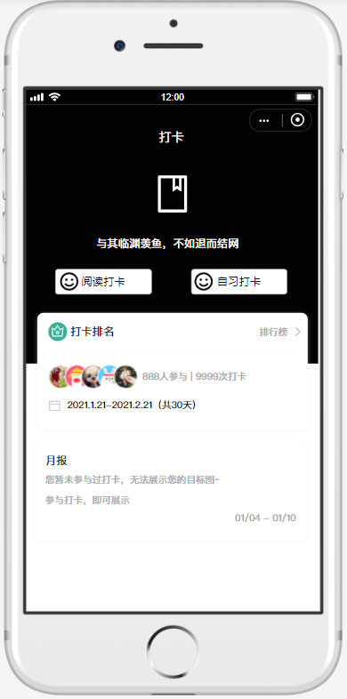
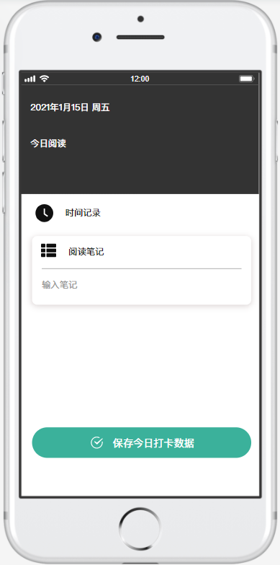
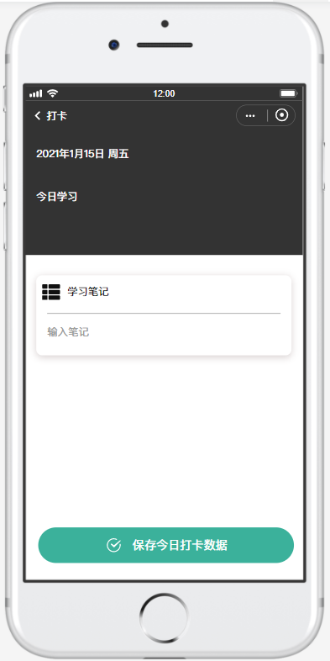
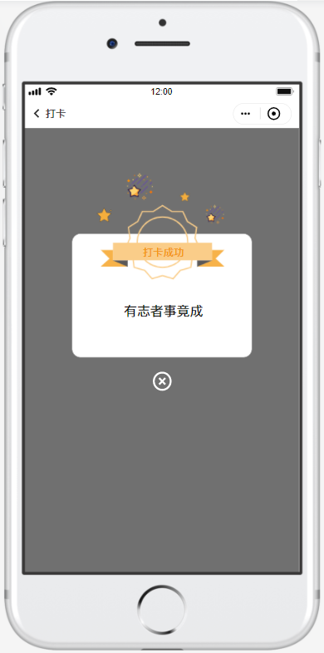

演示
若新插入图片无样式，选择左边的图片Ctrl + Shift +C复制，再选择新图片Ctrl + Shift +V 粘贴
Demonstrate
打卡首页
阅读打卡
自习打卡
打卡成功
这里正文区，在此输入对图片的一些注释
这里正文区，在此输入对图片的一些注释
这里正文区，在此输入对图片的一些注释
这里正文区，在此输入对图片的一些注释

Slide 30
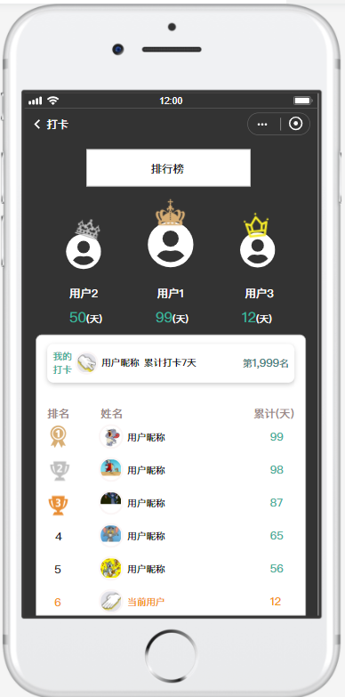
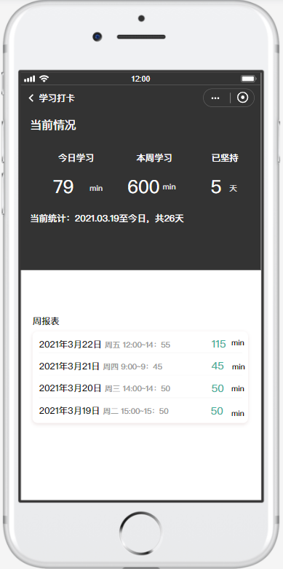
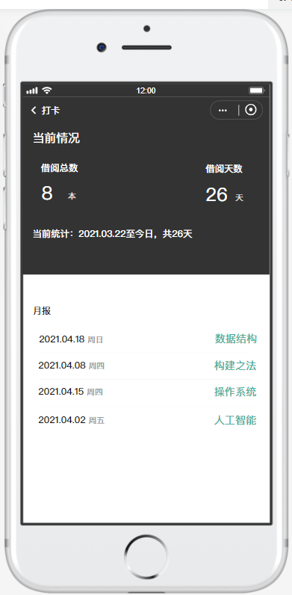
演示
若新插入图片无样式，选择左边的图片Ctrl + Shift +C复制，再选择新图片Ctrl + Shift +V 粘贴
Demonstrate
排行榜
自习打卡时间记录
自习打卡
这里正文区，在此输入对图片的一些注释
这里正文区，在此输入对图片的一些注释

Slide 31
05
第五章节数据库
Database

Slide 32
数据库概述
FAMOUS QUOTES
数 数据库是数据管理的最新技术，是计算机科学的重要分支。由于数据库具有数据结构化、最低冗余度、较高的程序与数据独立性、易于扩充、易于编制应用程序等优点，较大的信息系统都是建立在数据库设计之上的。此系统用到的数据表格较少，安卓系统软件自带数据库 DATABASE。能够存放和读取大量的数据。管理众多并发的用户,故选用安卓自带的 DATABASE数据库。
据库是数据管理的最新技术，是计算机科学的重要分支。由于数据库具有我对自己事业的热爱。你必须去寻找自己所爱.当你真的发现时你就会感到，就像任何伟大的感情关系一样，岁月的更迭只会让这份情愈发深刻，所以千万不要放弃，要继续寻找。

Slide 33
对性能的规定
FOUR-COLUMN TEXT
│精度│
│时间性要求│
│灵活性│
│输入输出要求│
在精度需求上，根据使用需求，在各项数据的输入，输出及传输过程中，可以满足各种精度的需求。
在软件方面，响应时间，更新处理时间都比较快且迅速，完全满足用户要求。
当用户需求，如操作方式，运行环境，结果精度，数据结构与其他软件接口等发生变化时，设计的软件要做适当调整，灵活性非常大。
用户使用学号登录；密码，使用户登录的必须前提；用户名，每个用户的真实姓名，是区分用户的方式之一；

Slide 34
安全性
Securi
在此输入您的内容，在此输入您的内容，在此输入您的内容
对于图书馆来说,应该要有一定的验证要求,设置访问权限，降低服务器的负荷。对能够公开的信息和需要保密的信息进行分开管理,并设置不同级别的查看权限,根据不同级别的权限来访问不同性质的信息﹐以此来保证数据库信息的保密性。r your content here.
数据保密性
针对网络数据库的服务器,最为重要的数据安全保障措施就是对数据的备份和当出现数据丢失现象后的数据恢复。对于图书馆管理系统来说，图书借阅记录、用户账户信息等信息数据都是图书馆能够正常运行的最基本的保障,如果这些信息出现故障﹐对图书馆而言无疑是一次重大事故。因此,数据的备份和数据恢复是图书馆管理系统最重要的安全保障措施,一旦网络数据库出现故障或损害,必须要尽快进行系统恹复和数据恹复，以保证图书馆网络数据库的数据安全和图书馆管理系统的正常运行。
数据备份与恢复
针对网络数据库的服务器,最为重要的数据安全保障措施就是对数据的备份和当出现数据丢失现象后的数据恢复。对于图书馆管理系统来说，图书借阅记录、用户账户信息等信息数据都是图书馆能够正常运行的最基本的保障,如果这些信息出现故障﹐对图书馆而言无疑是一次重大事故。因此,数据的备份和数据恢复是图书馆管理系统最重要的安全保障措施,一旦网络数据库出现故障或损害,必须要尽快进行系统恹复和数据恹复，以保证图书馆网络数据库的数据安全和图书馆管理系统的正常运行。入您的内容，在此输入您的内容，在此输入您的内容

Slide 35
运行环境规定
FOUR-COLUMN TEXT
服务器: PentiumlII 500以上或更高,
2.内存: 256M以上;
3.硬盘:至少80G以上;
4. CD-ROM: 16 倍速以上;
5.网卡: 10M B/100M B自适应
操作系统: Window Server 2003
开发工具: Visual Studio. Net
开发语言: Java
数据库: SQL Server 2000
打卡数据:福州大学至诚学院图书馆
项目管理: Microsoft Project 2003
代码控制: Microsoft Source Safe 6. 0
1设备
2支持软件
1
2
中心论点
软件接口:除了与Windows操作系统的接口以外，还考虑到文档、报表的编辑处理，会与office等办公软件有接口。
硬件接口:软件除了与硬盘有外界联系之外，还考虑到用户的数据备份，会与打印机和磁盘刻录机、磁带机有接口。
3接口
4控制
3
4
图书馆打卡界面友好，较容易操作，只需要按照界面上的图标进行点击，会自己跳转到下一个相应界面，控制信号可以在键盘上输入。

Slide 36

选中图片Delete，点击中间图标即可插入新图片
2021.04
感谢观看
指导老师：张栋
汇报学生：贺芳鑫（队长）苏玲俐 曾秋玉 谢朴风 高纪辉 胡宇卓

